Slide 1
Интегральная микросхема
Два изобретения середины ХХ века значительно увеличили скорость технологического (и, как следствие, общественного) прогресса. Сделанный в 1948 году транзистор открыл дорогу твердотельной электронике. А спустя десять лет появился микрочип, интегральная схема, ставшая предшественником микропроцессора, который оказал гигантское влияние на всю современную цивилизацию.

Slide 2
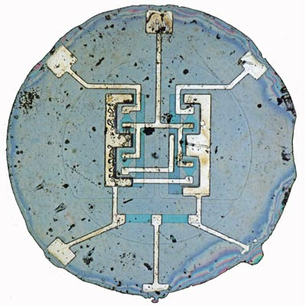
В 1958 году изобретатель Роберт Нойс (Robert Noyce) из Fairchild Semiconductor, позже ставший одним из основателей Intel, создал первую кремниевую планарную интегральную схему. Практически одновременно с Нойсом, но независимо от него, к похожему техническому решению пришел Джек Килби из Texas Instruments.
В основе микросхемы лежало другое ключевое изобретение — транзистор, созданный в 1947 году в Bell Labs.

Slide 3
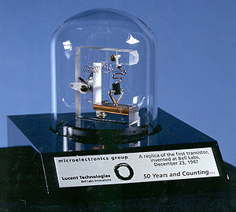
Изобретение микросхем началось с изучения свойств тонких оксидных плёнок, проявляющихся в эффекте плохой электропроводимости при небольших электрических напряжениях
Транзистор- радиоэлектронный компонент из полупроводникового материала обычно с тремя выводами, позволяющий входным сигналам управлять током в электрической цепи. В русскоязычной литературе
и документации до 1970-х гг.
применялись обозначения «Т»,
«ПП» (полупроводниковый
прибор) или «ПТ»
(полупроводниковый триод).

Slide 4
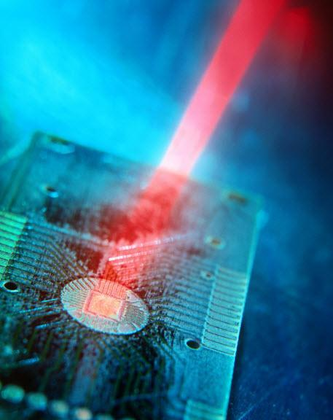
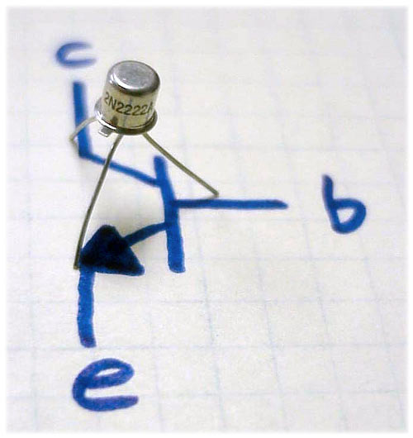
первый транзистор – маленький элемент схемы, действующий подобно миниатюрному выключателю и тем самым позволяющий реализовывать алгоритмы обработки информации.
После изобретения микросхемы отпала необходимость соединять компоненты электрической схемы вручную, а транзисторы стали постепенно уменьшаться в размерах.

Slide 5
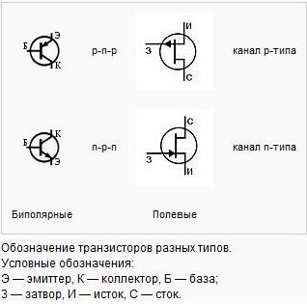
Классификация транзисторов
Германиевые
Кремниевые
Арсенид-галлиевые
Биполярные
n-p-n структуры, «обратной проводимости».
p-n-p структуры, «прямой проводимости»
Полевые
с p-n переходом
с изолированным затвором
Однопереходные
Криогенные транзисторы

Slide 6
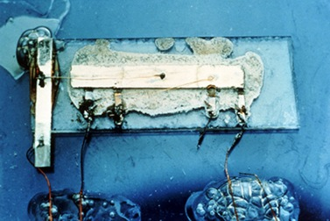
Пятьдесят лет назад, в сентябре 1958 года, Джек Килби продемонстрировал руководству Texas Instruments первый рабочий экземпляр интегральной схемы – на небольшом кристалле полупроводника инженеру удалось разместить несколько компонентов электронной схемы, таких как транзисторы, резисторы, конденсаторы и пр. Килби использовал в качестве полупроводникового материала кристалл германия, который сегодня не столь популярен, как кремний.

Slide 7
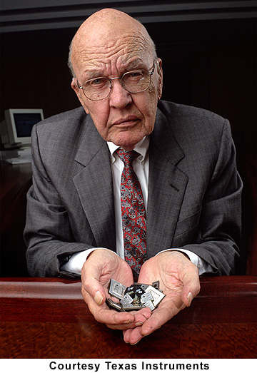
Джек Килби
( Jack St. Clair Kilby,8 ноябра 1923,Джефферсон-сити -20 июня 2005 ,Даллас) — американский учёный. Лауреат Нобелевской премии по физике в 2000году за своё изобретение интегральной схемы в 1958 году в период работы в Texas Instruments (TI). Также он — изобретатель карманного калькулятора и термопринтера (1967).
Таким образом, достижение Джека Килби заключается в практической реализации идей его английского коллеги, Джеффри Даммера, однако значение этого шага столь велико, что в 2000 году Килби становится лауреатом Нобелевской премии, именно за его разработки конца 50-хх годов.

Slide 8
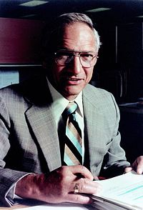
Следующим значительным этапом развития интегральных микросхем стала демонстрация Робертом Нойсом (компания Fairchild Semiconductor) интегральной схемы на основе кремния.
Роберт Нортон Нойс
(Robert Norton Noyce;
12 декабря 1927 — 3 июня 1990) —
американский инженер,
один из изобретателей
интегральной схемы (1959),
один из основателей
Fairchild Semiconductor (1957),
основатель, совместно с
Г. Муром, корпорации Intel (1968).

Slide 9
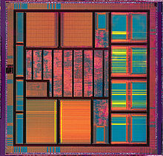
Интегральная (микро)схема
(ИС, ИМС, м/сх, англ. integrated circuit, IC, microcircuit), чип, микрочип (англ. microchip, silicon chip, chip — тонкая пластинка — первоначально термин относился к пластинке кристалла микросхемы) — микроэлектронное устройство — электронная схема произвольной сложности (кристалл), изготовленная на полупроводниковой подложке (пластине или плёнке) и помещённая в неразборный корпус, или без такового, в случае вхождения в состав микросборки.
На сегодняшний день большая часть микросхем изготавливается в корпусах для поверхностного монтажа. Кристалл в микроэлектронике — размещённая на полупроводниковой пластине или плёнке электронная схемапроизвольной сложности.
В процессе сборки упаковывается в
корпус и в результате образует готовое изделие — микросхему
Кристалл СБИС

Slide 10
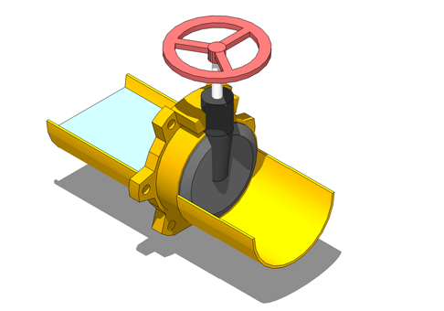
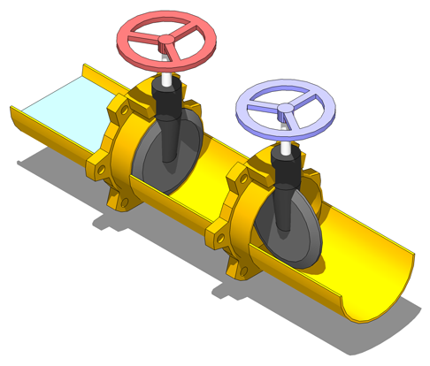
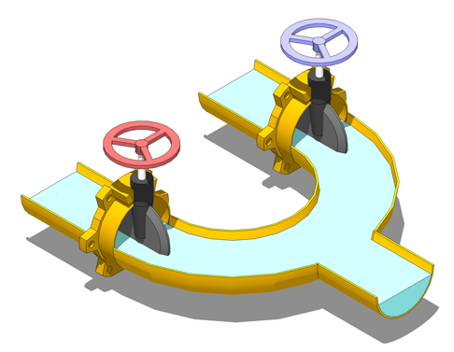
Как работает микрочип

Slide 11
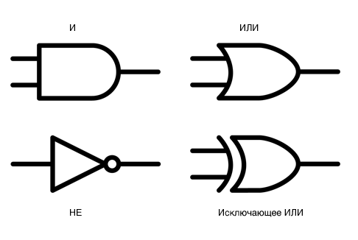
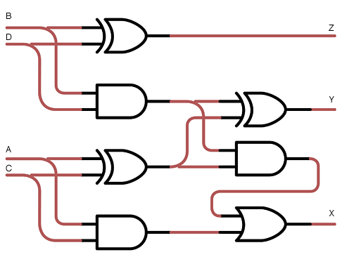
Транзисторы соединяют друг с другом в разной последовательности для того, чтобы реализовать разные логические операции: И, ИЛИ, НЕ, Исключающее ИЛИ
схема устройства, которое складывает два двузначных числа: AB + CD = XYZ

Slide 12
Технологический процесс
При изготовлении микросхем используется метод фотолитографии
В качестве характеристики технологического процесса производства микросхем указывают минимальные контролируемые размеры топологии фотоповторителя
В 1970-х годах минимальный контролируемый размер составлял 2-8 мкм в 1980-х был уменьшен до 0,5-2 мкм. Экспер.образцы 0,18 мкм.
В 1990-х годах экспериментальные методы стали внедряться в производство и быстро совершенствоваться. В начале 1990-х процессоры (например, ранние Pentium и Pentium Pro) изготавливали по технологии 0,5-0,6 мкм (500—600 нм). Потом их уровень поднялся до 250—350 нм. Следующие процессоры (Pentium 2, K6-2+, Athlon) уже делали по технологии 180 нм.
В конце 1990-х фирма Texas Instruments создала новую ультрафиолетовую технологию с минимальным контролируемым размером около 80 нм. Но достичь её в массовом производстве не удавалось вплоть до недавнего времени. По состоянию на 2009 год технологии удалось обеспечить уровень производства вплоть до 90 нм.

Slide 13
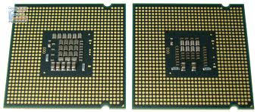
Новые процессоры
(сперва это был Core 2 Duo) делают по новой УФ-технологии 45 нм. Есть и другие микросхемы, давно достигшие и превысившие данный уровень (в частности, видеопроцессоры и флеш-память фирмы Samsung — 40 нм). Тем не менее дальнейшее развитие технологии вызывает всё больше трудностей. Обещания фирмы Intel по переходу на уровень 30 нм уже к 2006 году так и не сбылись.
По состоянию на 2009 год альянс ведущих разработчиков и производителей микросхем работает над тех. процессом 32 нм.
В 2010-м в розничной продаже уже появились процессоры, разработанные по 32-х нм тех. процессу.
Контроль качества
Для контроля качества интегральных микросхем широко применяют так называемые тестовые структуры.

Slide 14
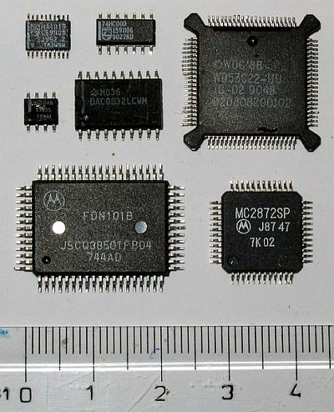
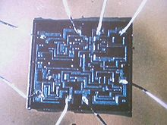
Корпуса микросхем
Микросхемы выпускаются в двух конструктивных вариантах — корпусном и бескорпусном.
Корпус микросхемы — это несущая система и часть конструкции, предназначенная для защиты от внешних воздействий и для электрического соединения с внешними цепями посредством выводов. Корпуса стандартизованы для упрощения технологии изготовления готовых изделий.
Бескорпусная микросхема — это полупроводниковый кристалл, предназначенный для монтажа в гибридную микросхему или микросборку (возможен непосредственны монтажна печатную плату).

Slide 15
Специфические названия микросхем
Фирма Intel первой изготовила микросхему, которая выполняла функции микропроцессора Intel 4004. На базе усовершенствованных микропроцессоров 8088 и 8086 фирма IBM выпустила свои известные персональные компьютеры).
Микропроцессор формирует ядро вычислительной машины, дополнительные функции, типа связи с периферией выполнялись с помощью специально разработанных наборов микросхем (чипсет). Для первых ЭВМ число микросхем в наборах исчислялось десятками и сотнями, в современных системах это набор из одной-двух-трёх микросхем. В последнее время наблюдаются тенденции постепенного переноса функций чипсета (контроллер памяти) в процессор.
Законодательство России предоставляет правовую охрану топологиям интегральных микросхем.

Slide 16
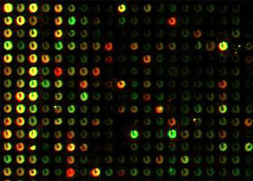
Интересные факты:
В мае 2011 фирмой Altera была выпущена, по 28 нм техпроцессу, самая большая в мире микросхема, состоящая из 3,9 млрд транзисторов.
Так выглядит микрочип — стандартное приспособление для измерения уровня активности генов. Яркость свечения каждой из ячеек соответствует уровню активности одного конкретного гена
Разработка интегральной схемы с широким
использованием устройств функциональной
микроэлектроники позволяет вплотную
приблизиться к «идеальной конструкции»
гибридных устройства.

Slide 17
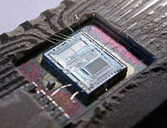
Материалы:
http://theoryandpractice.ru
http://ru.wikipedia.org
http://elementy.ru
http://chernykh.net
http://www.3dnews.ru

